Slide 1


Проблема выбора и альтернативные издержки: фундамент экономики
Автор презентации: Presentacium.ru

Slide 2

Введение
В этой презентации мы рассмотрим основы экономического выбора и альтернативные издержки. Обсудим, как сравнить выгоды и издержки, а также влияние издержек на выбор. Разберём типы альтернативных издержек, их роль в бизнесе и стратегии минимизации.

Slide 3

Основы экономического выбора
В экономике каждый выбор имеет свою цену, которую можно измерить через альтернативные издержки.
Например, если предприятие тратит 100 тысяч рублей на производство одного вида продукции, оно теряет возможность потратить эти средства на другие товары или услуги.
Важно понимать, что каждый экономический выбор сопряжён с компромиссами, влияющими на конечные результаты хозяйственной деятельности.

Slide 4

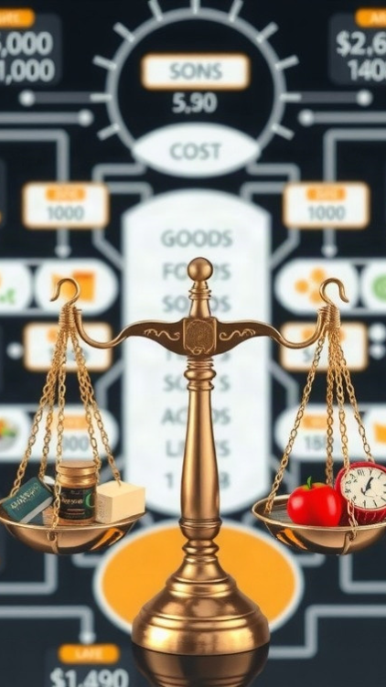
Определение альтернативных издержек
Альтернативные издержки — это стоимость упущенной выгоды, выраженная в виде количества товаров или услуг, от которых пришлось отказаться при выборе одного варианта использования ресурсов вместо другого.
Например, если предприятие тратит 100 000 рублей на производство одного товара, то альтернативные издержки этого решения — это доход, который мог бы быть получен от производства другого товара на ту же сумму.
Оценка альтернативных издержек помогает определить наиболее эффективный путь использования ограниченных ресурсов и максимизировать экономическую выгоду.

Slide 5

Влияние издержек на выбор
1
2
3
Издержки производства оказывают значительное влияние на решения компаний о ценообразовании и объёмах выпуска продукции.
Например, при росте затрат на сырье на 15% компании могут сократить производство на 10%, чтобы сохранить маржинальность.
Это демонстрирует, как изменение издержек может кардинально изменить бизнес-стратегии и влияет на уровень занятости в смежных отраслях, снижая его на 5–7% в краткосрочной перспективе.

Slide 6

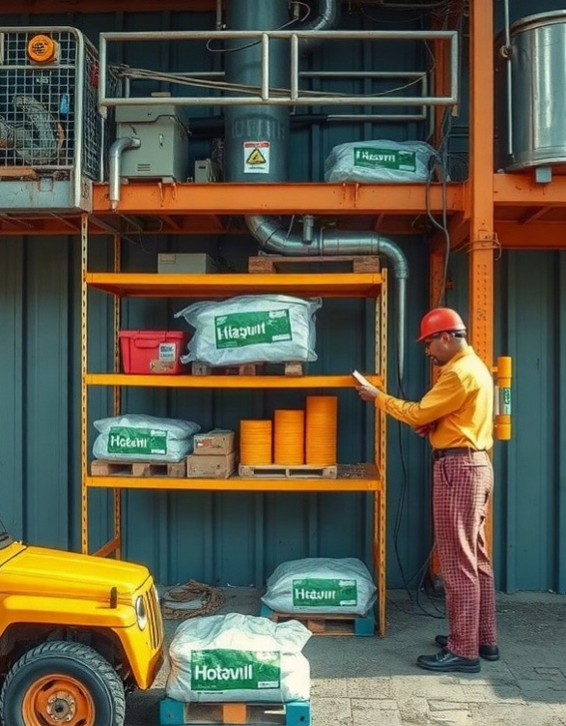
Типы альтернативных издержек
При принятии экономических решений выделяют явные и неявные альтернативные издержки. Явные издержки включают в себя фактические расходы на производство товара или услуги, например, затраты на сырьё и зарплату сотрудников, которые составляют около 70% от общих расходов. Неявные издержки связаны с упущенной выгодой от неиспользования ресурсов в другом направлении, например, доход, который мог бы быть получен при инвестировании средств в более прибыльный проект, что может составлять до 30% от потенциальных упущенных возможностей.

Slide 7
Примеры выбора в экономике
В условиях ограниченности ресурсов предприятия вынуждены принимать взвешенные решения. Например, компания может вложить 3 миллиона долларов в расширение производства или 2 миллиона долларов в разработку нового продукта.
При этом альтернативные издержки выбора могут достигать 50% от потенциальной прибыли, что демонстрирует важность грамотного анализа и оценки возможных последствий.
В другом случае, правительство страны может направить 1 миллиард долларов на социальные программы или на модернизацию инфраструктуры, влияя на уровень жизни населения и экономический рост.

Slide 8

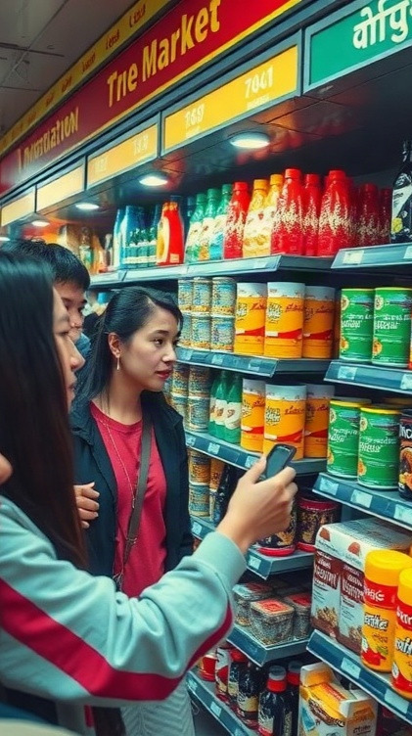
Роль информации в выборе
Ежедневно потребители сталкиваются с выбором между различными товарами и услугами, и информация играет в этом процессе ключевую роль. Согласно исследованиям, около 70% решений о покупке принимаются на основе доступной информации о продукте, а 30% — под влиянием эмоций.
Эффективный анализ данных о товарах и услугах позволяет сократить время на принятие решений и минимизировать потенциальные ошибки выбора.

Slide 9

Влияние на потребительский выбор
Исследования показывают, что 70% потребителей принимают решения о покупке в течение первых 10 секунд взаимодействия с товаром или услугой.
При этом в 60% случаев выбор делается на основе цены, в 30% — на основе качества и лишь в 10% — с учётом дополнительных факторов, таких как бренд и репутация. Потребительские предпочтения также изменяются: за последние пять лет доля онлайн-покупок увеличилась на 40%, что свидетельствует о значительном влиянии цифровых технологий на процесс выбора товаров.

Slide 10

Альтернативные издержки в бизнесе
Альтернативные издержки в бизнесе отражают стоимость упущенной выгоды от невыбранного варианта действий. Например, если предприятие инвестирует 1 миллион рублей в проект А, то альтернативные издержки составят потенциальную прибыль от проекта В, который мог бы принести 1,5 миллиона рублей.
Такие издержки наглядно демонстрируют, что каждый выбор в бизнесе имеет свою цену и требует тщательного анализа возможных последствий.

Slide 11

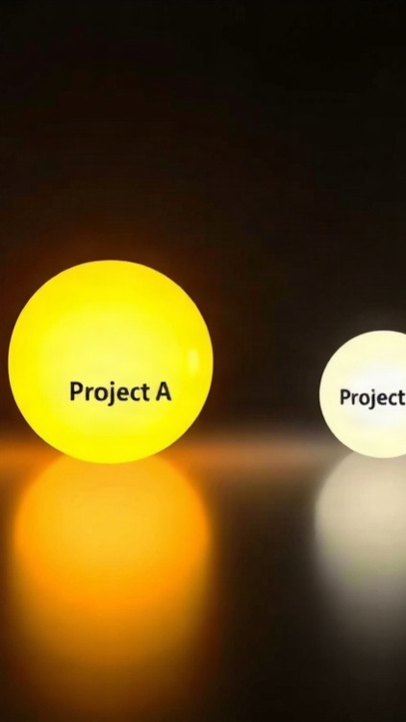
Примеры альтернативных издержек
В экономике альтернативную стоимость можно увидеть на примере производства: если компания инвестирует 5 миллионов в проект А, она теряет возможность вложить эти средства в проект Б, который мог бы принести, например, на 3 миллиона больше прибыли.
В повседневной жизни альтернативная стоимость проявляется, когда вы решаете потратить час на просмотр фильма вместо учёбы или работы — упущенная выгода может быть измерена как недополученный доход за этот час, который вы могли бы заработать, занимаясь другой деятельностью.
Например, если ваша почасовая ставка составляет 200 рублей, то альтернативная стоимость вашего решения — это 200 рублей, которые вы не заработали.

Slide 12

Стратегии минимизации издержек
Минимизация издержек через оптимизацию производственных процессов позволяет сократить затраты на 15–20%.
Применение методов бережливого производства (Lean Manufacturing) в автомобильной промышленности Японии снизило себестоимость автомобилей на 30%, повысив при этом качество продукции.
Также эффективным является внедрение автоматизированных систем управления, что позволяет уменьшить операционные расходы на 25–30% за счёт оптимизации ресурсов и сокращения ручного труда.

Slide 13

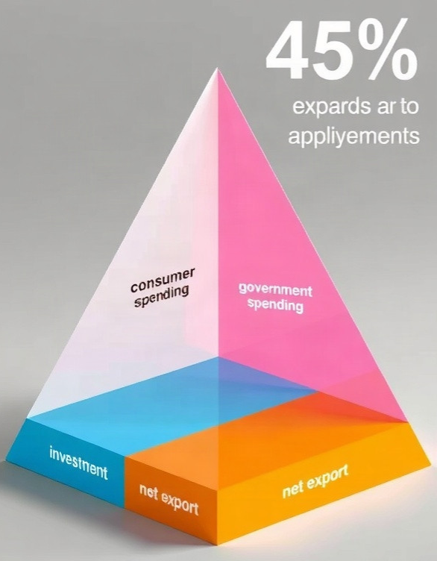
Итоги экономического выбора
Потребительские расходы составляют 45% от общего объёма экономики, что является основным фактором потребления. Государственные расходы и инвестиции примерно равны (30% и 20% соответственно), в то время как чистый экспорт занимает незначительную долю (5%).

Slide 14

Спасибо за внимание!
Спасибо за внимание. В этой презентации мы рассмотрели основы экономического выбора и альтернативные издержки, их типы и влияние на различные сферы. Мы также изучили стратегии минимизации издержек и важность информации при принятии решений. Надеемся, что информация была полезной и поможет вам в учёбе.

